Slide 1
Sequence Diagram

Slide 2
Sequence diagram?
Sequence diagram menggambarkan interaksi antar object (class) dalam sofware pada suatu sekuensial waktu
  Interaksi object (class) berdasarkan alur proses bekerjanya software, dimana interaksi tersebut menggambarkan pesan yang dikirimkan secara sekuensial antara object (class)
  Garis vertikal (lifeline) menunjukkan object (class), garis horizontal menunjukkan pesan yang mengalir antara object (class) tersebut
Sequence diagram adalah alat komunikasi System Analyst dengan Programmer, menggambarkan alur proses bekerjanya software sekaligus dengan komposisi software akan seperti apa

Slide 3
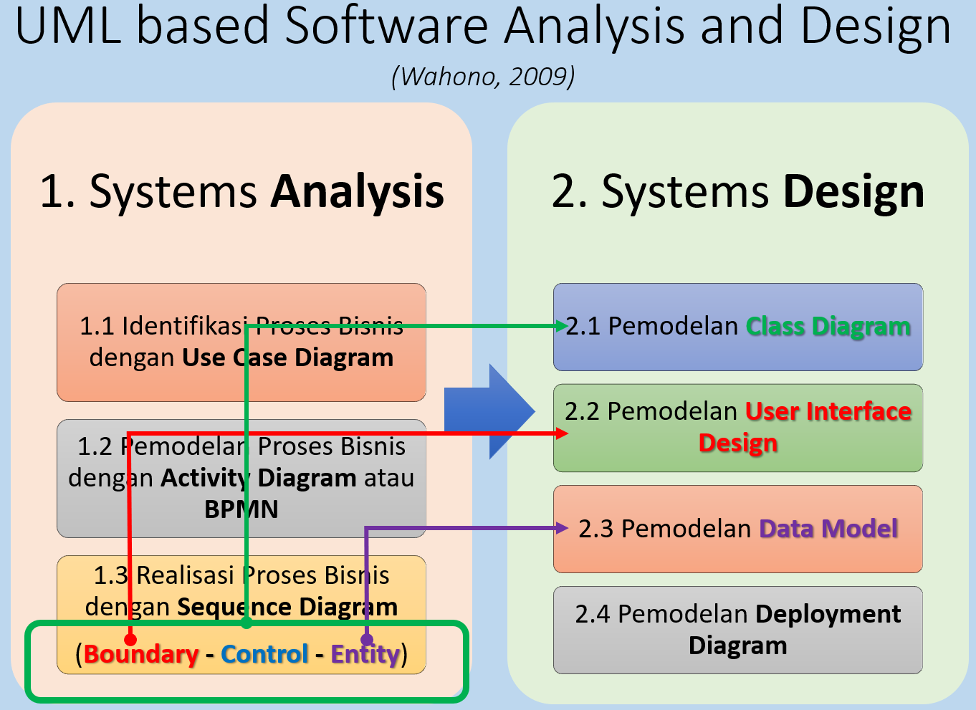

Slide 4

Simbol (1): Actor
Actor merupakan model yang memainkan peran berinteraksi dengan subjek, namun dia sebagai subjek eksternal.
Actor dapat direpresentasikan sebagai manusia (pengguna system), hardware eksternal, atau subjek lain

Slide 5
Simbol (2): LifeLine
Partisipan dalam scenario yang ditulis secara horizontal diatas diagram
Lifeline direpresentasikan dengan strip ke bawah untuk setiap objek
Nama objek dapat dibuat secara spesifik (contoh:myAccount)
Terdiri dari:
  Boundary LifeLine
  Control LifeLine
  Entity LifeLine

Slide 6
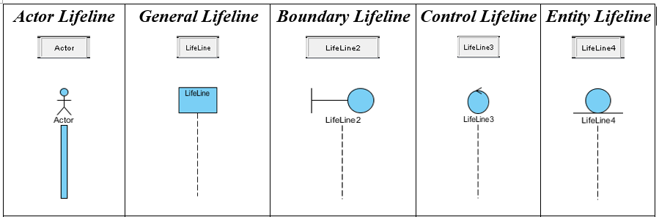
Simbol (2): LifeLine
First cut SD
Data Access Layer
View layer

Slide 7
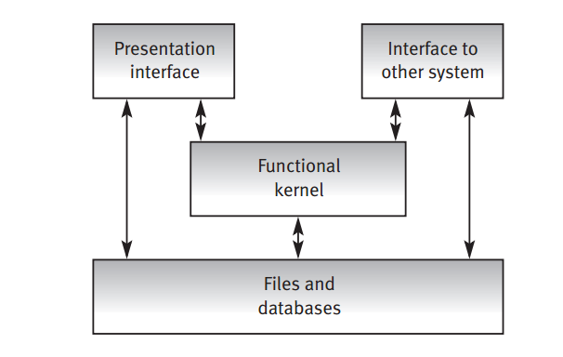
Denert’s Law (1991)
Separation of concerns leads to standard architectures
(Endres, 2003) [L9]
Boundary
Control
Entity

Slide 8
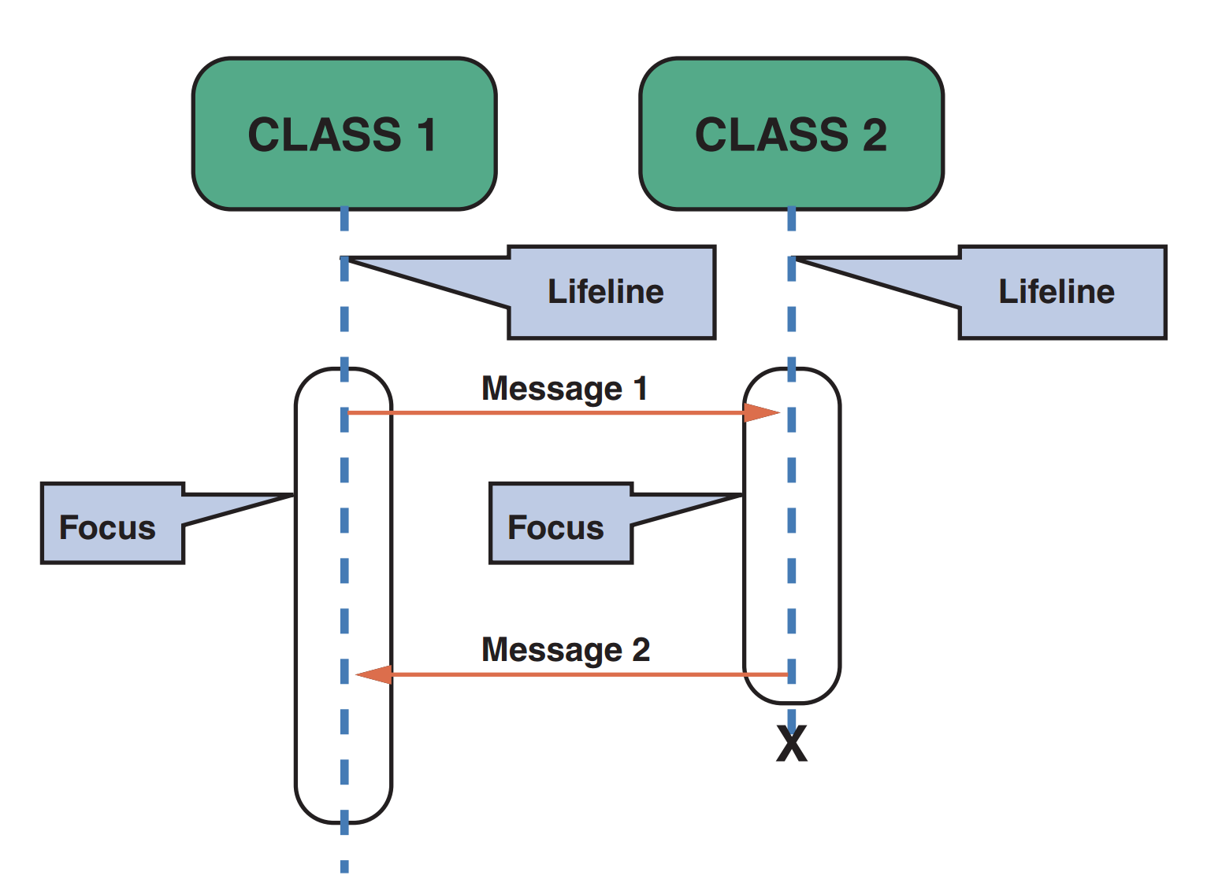
Sequence Diagram berbasis Arsitektur Boundary – Control – Entity
Boundary Class:
  Class yang berinteraksi dengan aktor langsung (user interface)
  Form, input, UI, dsb
Control Class:
  Class yang berhubungan dengan pemrosesan, penghitungan, kalkulasi, komputasi, query, dst
Entity Class:
  Class yang berhubungan dengan data, penyimpanan data/file

Slide 9
Control (Controller)
Boundary (View)
Entity (Model)

Slide 10
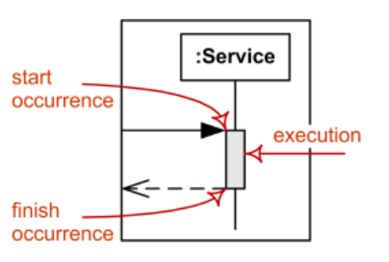
Simbol (3): Execution

Slide 11
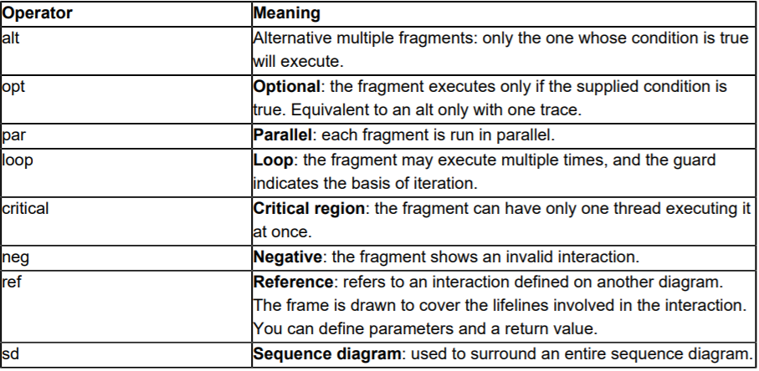
Simbol (4): Fragment

Slide 12
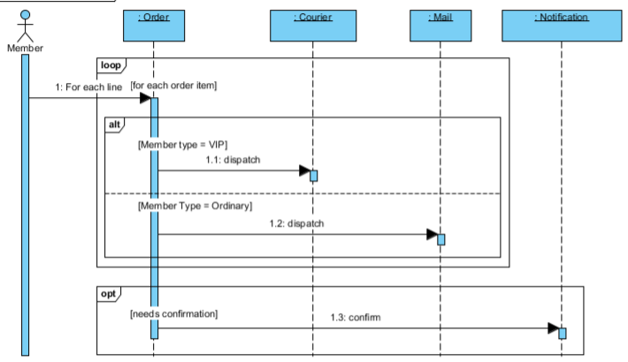
Contoh Fragment

Slide 13
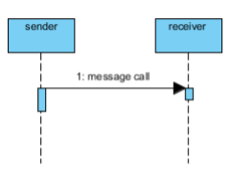
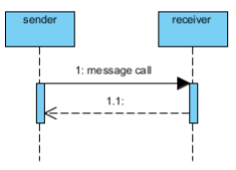
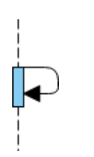
Simbol (5): Message
Nama message | Simbol | deskripsi
Synchronous message |  | digambarkan dengan garis tegas dengan panah berisi. Menggambarkan message yang digunakan untuk komunikasi normal antara pengirim dan penerima
Return message |  | Digambarkan dengan garis putus-putus Menggambarkan pengembalian message
self message |  | Menggambarkan message untuk lifeline yang sama

Slide 14
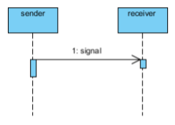
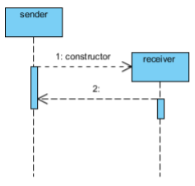
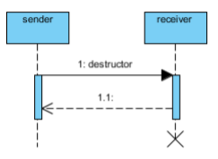
Simbol (5): Message
Nama message | Simbol | deskripsi
Asynchronous message |  | Dibuat dengan garis tegas dengan anak panah terbuka Menggambarkan message yang tidak perlu reply
Constructor message |  | Men-create receiver. Dicreate secara otomatis dengan otomatis
Destructor message |  | Men-destroy receiver

Slide 15
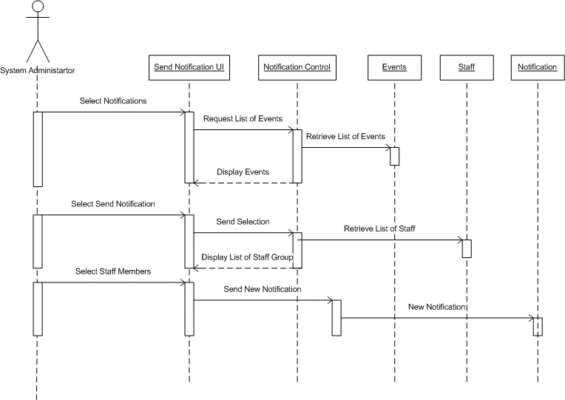
Object Lifeline
(Class Candidate)
Message
(Method Candidate)

Slide 16
public class ManajerValidasi {
private Login m_Login;
public int validasiKartu(){
}
public int validasiPIN(){
int pin = m_Login.getPIN();
if(pin.equals(pinuser)){
MenuUtama.show()};
}
public void blokirKartu(){
}
}
public class Login {
public int getPIN(){
}
}

Slide 17
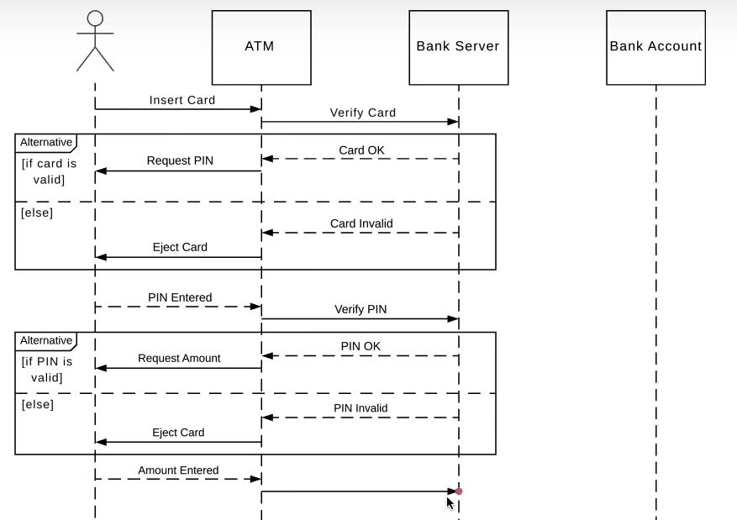

Contoh System Sequence Diagram
https://www.youtube.com/watch?v=pCK6prSq8aw&t=7s

Slide 18
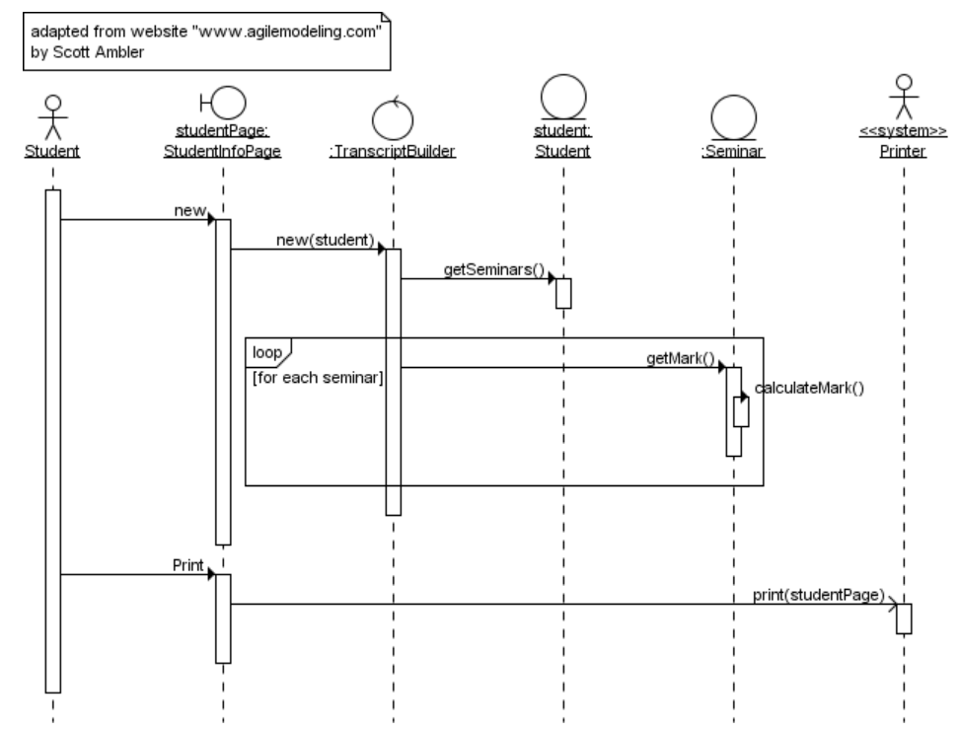
Contoh Multilayer Sequence Diagram
https://www.youtube.com/watch?v=dvjMsoJeHjI&t=274s

Slide 19
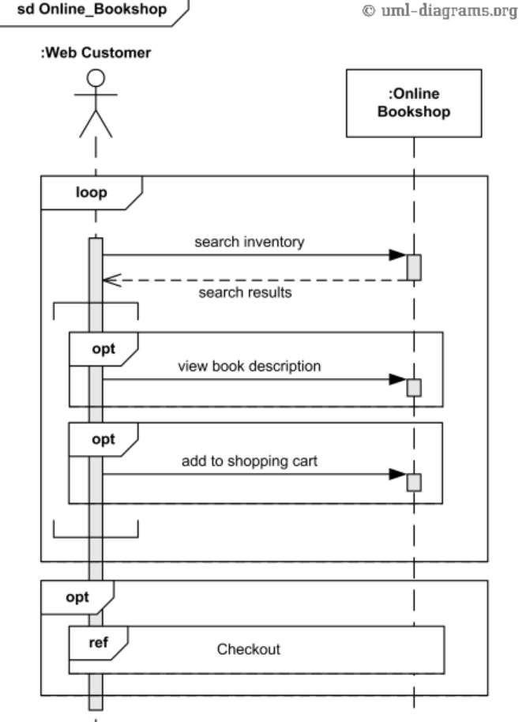
Contoh

Slide 20
Contoh sequence diagram

Slide 21
Catatan Pola Kesalahan
Gunakan pola Subject-Verb-Object (S-V-O) untuk use case diagram (Actor – Use Case) dan Activity Diagram (Partition – Action)
Use Case Diagram adalah apa yang dilakukan Actor di sistem, bukan apa yang dilakukan oleh sistem
Pada Sequence Diagram perhatikan transaksi yang harusnya datangnya dari actor, dan bukan dari object lain
Naming untuk object dan class adalah kata benda (noun), untuk message di Sequence Diagram (method) adalah kata kerja
Object lifeline dan message di Sequence Diagram dan nama class di Class Diagram, tidak boleh menggunakan spasi, karena akan jadi Class dan Method di kode program
Actor (manusia) akan mengirim message hanya ke Boundary Class, tidak ke Control atau Entity Class. Sedangkan Actor (System) akan mengirim message ke Control
Entity Class bukan consumer, jadi tidak pernah mengirim message ke Boundary atau Control Class
Boundary class akan menjadi UI Design, entity class akan menjadi Data Model
Class diagram tidak menunjukkan alur, tapi menunjukkan struktur dan komposisi dari sistem yg kita bangun

Slide 22
Studi Kasus: Sequence Diagram Sistem ATM

Slide 23
Activity Diagram: Memasukkan Kartu

Slide 24
Sequence Diagram: Memasukkan Kartu

Slide 25
Activity Diagram: Memasukkan PIN

Slide 26
Sequence Diagram: Memasukkan PIN

Slide 27
Activity Diagram: Mengecek Saldo

Slide 28
Sequence Diagram: Mengecek Saldo

Slide 29
Activity Diagram: Mengambil Uang

Slide 30
Sequence Diagram: Mengambil Uang

Slide 31
Activity Diagram: Mengirim Uang

Slide 32
Sequence Diagram: Mengirim Uang

Slide 33
Activity Diagram: Mengupdate Informasi Kotak Deposit

Slide 34
Sequence Diagram: Mengupdate Informasi Kotak Deposit

Slide 35
Activity Diagram: Keluar Sistem

Slide 36
Sequence Diagram: Keluar Sistem

